Slide 1

课程设计报告
课题名称： 51单片机PWM直流电机无级调速
班 级 ： 08级电科二班
学 号： 08417247 08417208
姓 名： 杨明 刘满意
指导教师： 朱高峰老师
2011年5月24日

Slide 2
前言
现代工业生产中，电动机是主要的驱动设备，目前在直流电动机拖动系统中已大量采用晶闸管(即可控硅)装置向电动机供电的KZ—D拖动系统，取代了笨重的发电动一电动机的F—D系统，又伴随着电子技术的高度发展，促使直流电机调速逐步从模拟化向数字化转变，特别是单片机技术的应用，使直流电机调速技术又进入到一个新的阶段，智能化、高可靠性已成为它发展的趋势。直流电机调速基本原理是比较简单的（相对于交流电机），只要改变电机的电压就可以改变转速了。改变电压的方法很多，最常见的一种PWM脉宽调制，调节电机的输入占空比就可以控制电机的平均电压，控制转速。
本设计主要研究了利用MCS-51系列单片机，通过PWM方式控制直流电机调速的方法。PWM控制技术以其控制简单、灵活和动态响应好的优点而成为电力电子技术最广泛应用的控制方式，也是人们研究的热点。由于当今科学技术的发展已经没有了学科之间的界限，结合现代控制理论思想或实现无谐振软开关技术将会成为PWM控制技术发展的主要方向之一。

Slide 3
总体设计思路
本设计以AT89S52单片机为核心，通过单片机控制， C语言软件编程控制产生PWM信号，控制固定电压的直流电源开关频率，从而改变负载两端的电压，进控制H桥电机驱动电路使之工作在占空比可调的开关状态，实现对直流电机的平滑调速。
这种电路由于工作在管子的饱和截止模式下，效率非常高；H型电路保证了可以简单地实现转速和方向的控制；电子开关的速度很快，稳定性也极佳，是一种广泛采用的PWM调速技术。我们采用了定频调宽式，因为采用这种方式，电动机在运转时比较稳定；并且在采用单片机产生PWM脉冲的软件实现上比较方便。且对于直流电机，采用软件延时所产生的定时误差在允许范围。
本课题所设计的直流电机调速系统主要是由硬件和软件两大部分组成。硬件部分是前提，是整个系统执行的基础，它主要为软件提供程序运行的平台。而软件部分，是对硬件端口所体现的信号，加以采集、分析、处理，最终实现控制器所要实现的各项功能，达到控制器自动对电机速度的有效控制。

Slide 4
系统总体框图
电机驱动电路
（PWM信号发生电路）
主控芯片
按键
直流电机

Slide 5
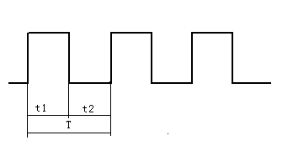
PWM信号发生电路设计
PWM（脉冲宽度调制）是通过控制固定电压的直流电源开关频率，改变负载两端的电压，从而达到控制要求的一种电压调整方法。PWM可以应用在许多方面，比如：电机调速、温度控制、压力控制等等。
在PWM驱动控制的调整系统中，按一个固定的频率来接通和断开电源，并且根据需要改变一个周期内“接通”和“断开”时间的长短。通过改变直流电机电枢上电压的“占空比”来达到改变平均电压大小的目的，从而来控制电动机的转速。也正因为如此，PWM又被称为“开关驱动装置”。
设电机始终接通电源时，电机转速最大为Vmax，设占空比为D= t1 / T，则电机的平均速度为Va = Vmax * D，其中Va指的是电机的平均速度；Vmax 是指电机在全通电时的最大速度；D = t1 / T是指占空比。
由上面的公式可见，当我们改变占空比 D = t1 / T时，就可以得到不同的电机平均速度Vd，从而达到调速的目的。 如下图所示：

Slide 6
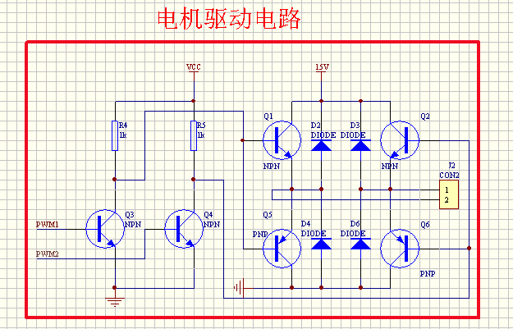
H桥驱动电路设计
基于三极管的使用机理和特性，在驱动电机中采用H桥功率驱动电路，H桥功率驱动电路可应用于步进电机、交流电机及直流电机等的驱动．永磁步进电机或混合式步进电机的励磁绕组都必须用双极性电源供电，也就是说绕组有时需正向电流，有时需反向电流，这样绕组电源需用H桥驱动。
直流电机控制使用H桥驱动电路，当PWM1为低电平,通过对PWM2输出占空比不同的矩形波使三极管Q1、Q6同时导通Q5截止，从而实现电机正向转动以及转速的控制；同理，当PWM2为高电平,通过对PWM1输出占空比不同的矩形波使三极管Q1、Q6同时导通，Q6截止，从而实现电机反向转动以及转速的控制。

Slide 7
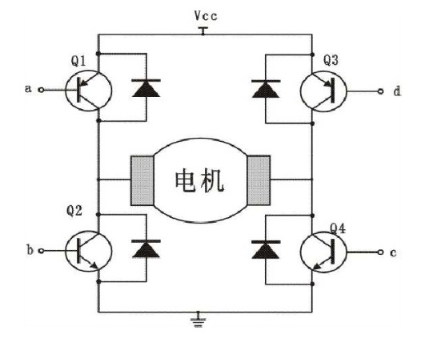
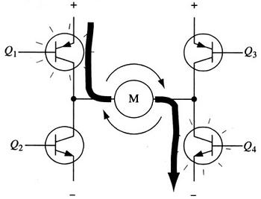
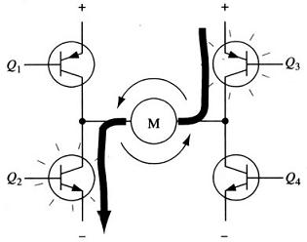
图1所示的H桥式电机驱动电路包括4个三极管和一个电机，电路得名于“H桥驱动电路”是因为它的形状酷似字母H。如图所示，要使电机运转，必须导通对角线上的一对三极管。根据不同三极管对的导通情况，电流可能会从左至右或从右至左流过电机，从而控制电机的转向.
图1
要使电机运转，必须使对角线上的一对三极管导通。例如，如图2所示，当Q1管和Q4管导通时，电流就从电源正极经Q1从左至右穿过电机，然后再经 Q4回到电源负极。按图中电流箭头所示，该流向的电流将驱动电机顺时针转动。当三极管Q1和Q4导通时，电流将从左至右流过电机，从而驱动电机按特定方向 转动（电机周围的箭头指示为顺时针方向）。
图2
图3
图3所示为另一对三极管Q2和Q3导通的情况，电流将从右至左流过电机。当三极管Q2和Q3导通时，电流将从右至左流过电机，从而驱动电机沿另一方向转动（电机周围的箭头表示为逆时针方向）。

Slide 8
PWM波软件程序设计
本设计使用C语言编程，通过控制总中断使能EA控制电机的开关，对脉冲宽度的调整是通过改变高电平的定时长度，由变量high控制。变量change、 sub_speed 、add_speed分别实现电机的转向、加速、减速。
程序流程图如下：
开始
初始化
按键查询
OPEN是否按下
Add_speed是否按下
Sub_speed是否按下
Swap或close是否按下
时
是
是
是
改变转向或关闭电机
产生矩形方波
增大矩形波占空比
减小矩形波占空比

Slide 9
通过按键实现对电机开关、调速、转向的控制的程序：
void motor_control()
{
if(open == 1)
EA = 1;
if(close == 1)
EA = 0;
if(swap == 1)
{
change = ~change;
while(swap != 0)
{}
}
if(sub_speed == 1)
{ high++;
if(high == 30)
EA=0;
while(sub_speed != 0)
{}
}
if(add_speed == 1)
{ high--;
if(high == 5)
high = 5;
while(add_speed != 0)
{}
}
}

Slide 10
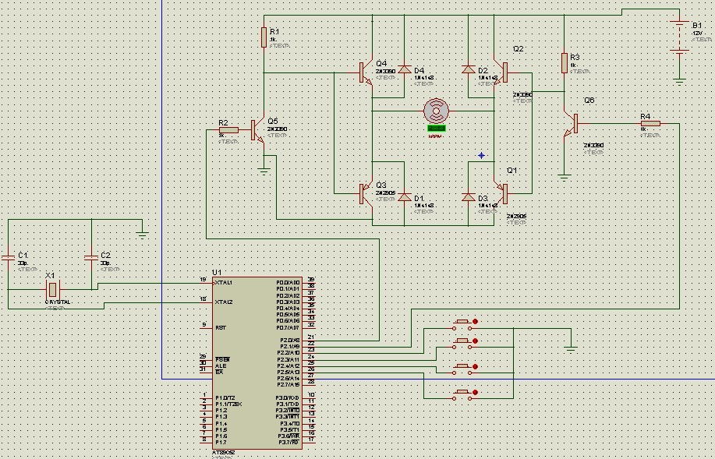
系统设计仿真与调试
仿真软件选择Proteus ，在Proteus中画出系统电路图，当程序在Keil C中调试通过后，会生成以hex为扩展名的文件，这就是使系统能够在Proteus中成功进行仿真的文件。将些文件加载到单片机仿真系统中，验证是否能完成对直流电机的速度调节。若不成功，则重新回到软件调试步骤，进行软件调试。找出错误所在，更正后重新运行系统。硬件仿真电路的设计完全按照论文设计方案进行。
当按下open键时，电机开始工作。若需要加快电机的转速，则按下add_speed键，直到电机转速适中；相反，需要减慢电机的转速时，则按下sub_speed键，待转速满意后，放开按键。当然，在某种特定的环境下，还需改变电机的转速，此时，你可以按一下swap键，以达到改变电机转向的目的。当电机不工作时，则按下close键。

Slide 11
设计总结与体会
经过2个星期的课程设计，留给我印象最深的是要设计一个成功的电路，必须要有要有扎实的理论基础，还要有坚持不懈的精神。
本产品实现了对直流电机的调速和测速，个人感觉其中还有许多不够完善的地方，例如：对电机的控制采用的是独立按键，而非矩阵键盘；电机的驱动电路的设计也不是很成熟。
此次的设计并不奢望一定能成功，但一定要对已学的各种电子知识能有一定的运用能力，我做设计的目的是希望能检查下对所学知识的运用能力的好坏，并且开始慢慢走上创造的道路，这是非常可贵的一点。

